Slide 1

Willkommen zu Locster : Soziales Netzwerk

Slide 2
Gliederung
Allgemeines
Idee
Projektstruktur
Klassenmodell
User
Guestbook
Chat
Friends
Utility
Exceptions
Junit test
Lessons Learned
Team: Dirk Hofmann, Jakob Gensel, Matthias Gabel, Molham Al-Khodari, Saskia Wohlers
GitHub Repository: https://github.com/fh-erfurt/Java1-Locster

Slide 3


Idee
Soziales Netzwerk mit folgenden features:
Chatfunktion
Freundschaftsanfragen verschicken und akzeptieren
User registrieren
Profilstatistiken automatisch updaten
Profiltext bearbeiten
Gästebucheinträge schreiben

Slide 4
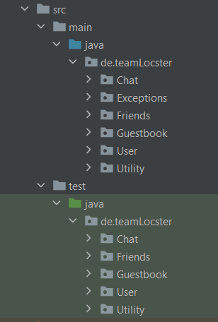
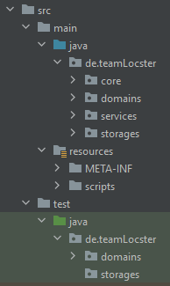
Projektstruktur
Vorher:
Nachher:
Core: Enthält Controller (z.B. H2Controller)
Domains: Enthält Entitäten die wir von den Klassen abgebildet haben
Services: Enthält
Storages: Enthält Funktionen der einzelnen DB Tabellen
Resources:

Slide 5
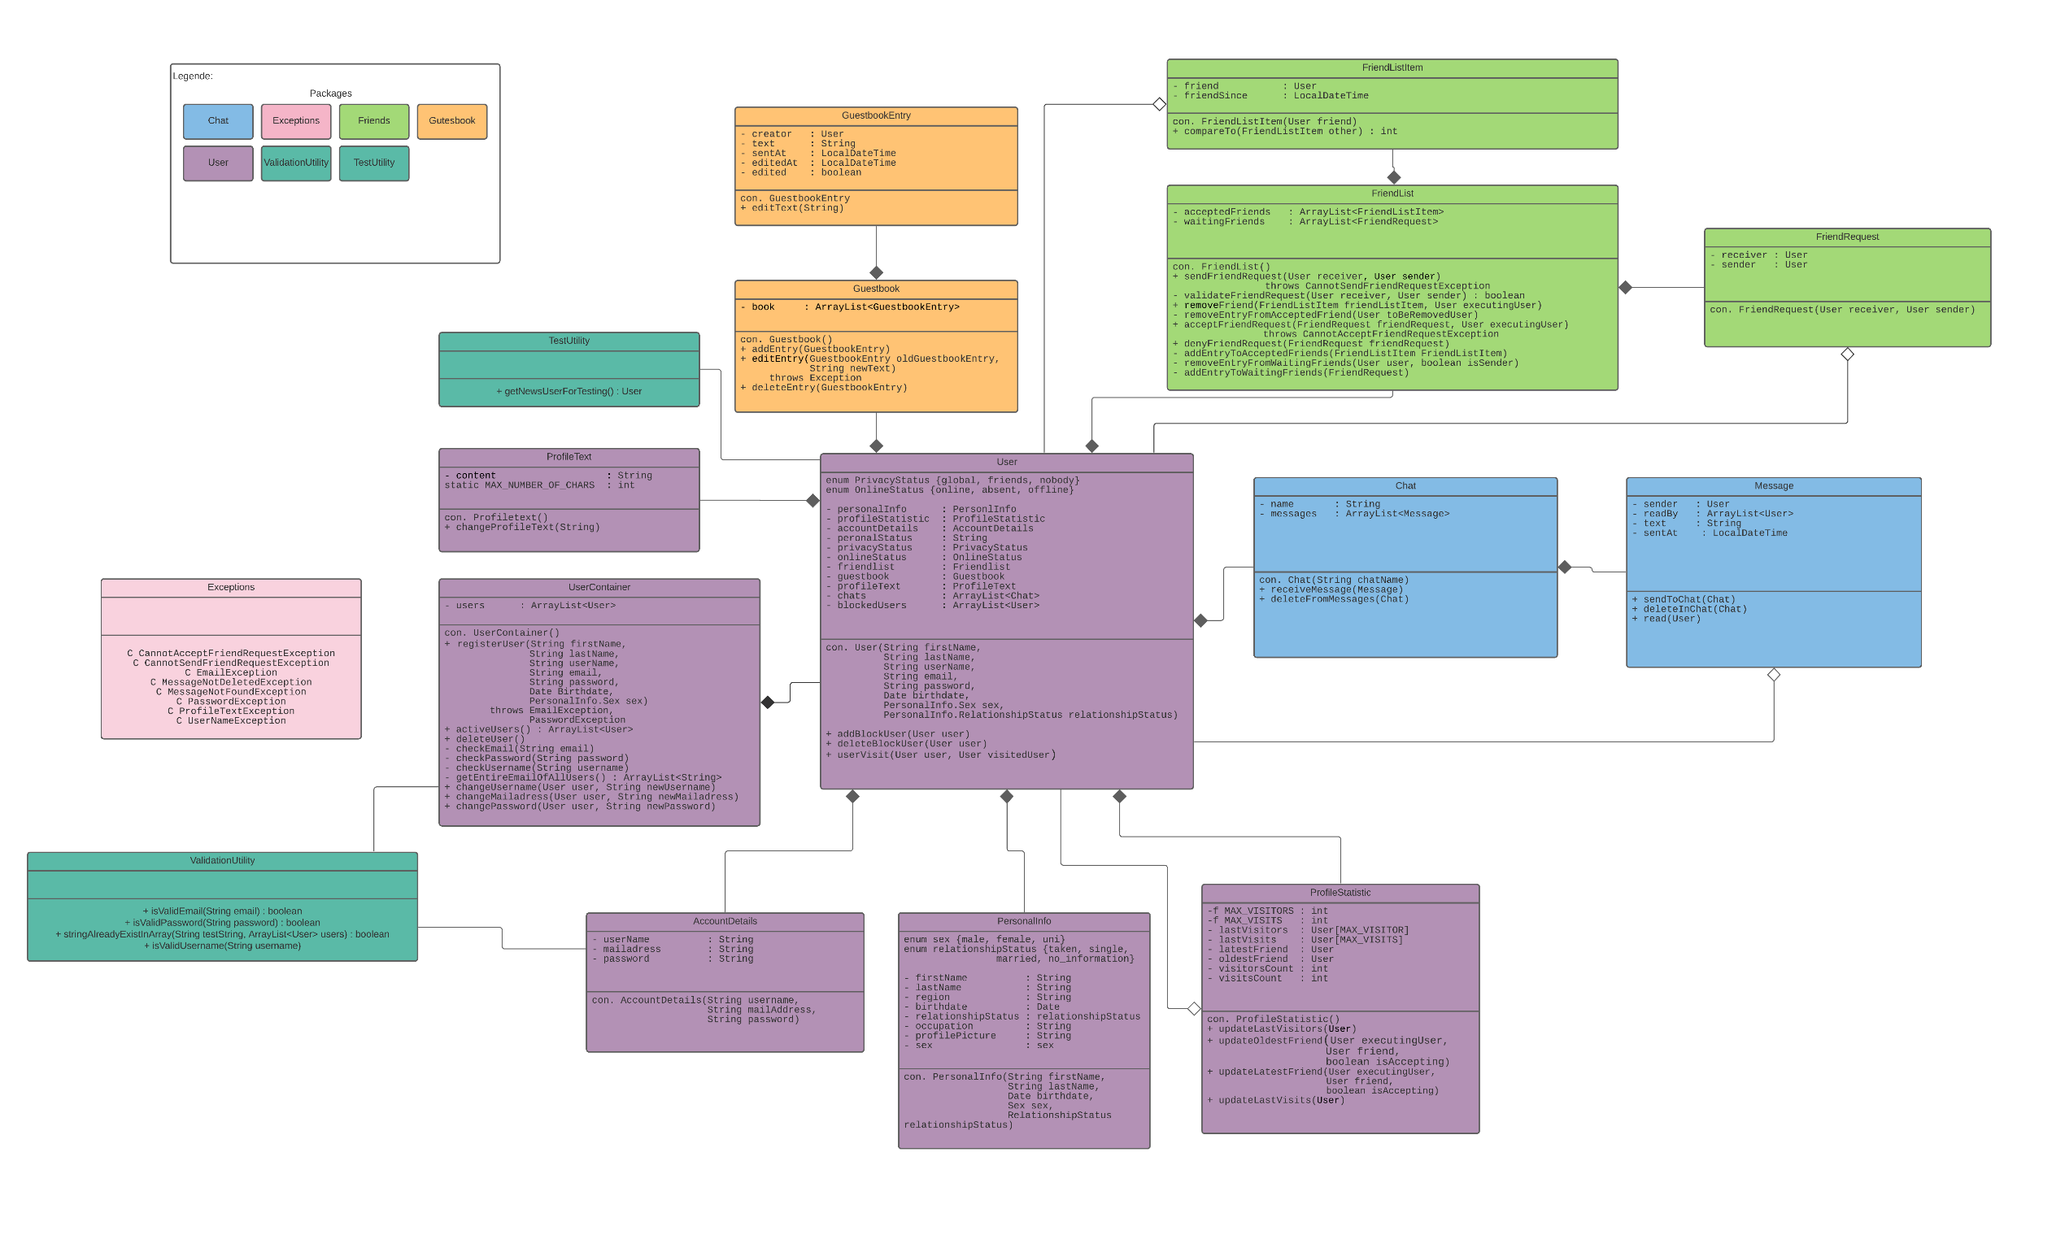
Klassenmodell

Slide 6
Userverwaltung

Slide 7
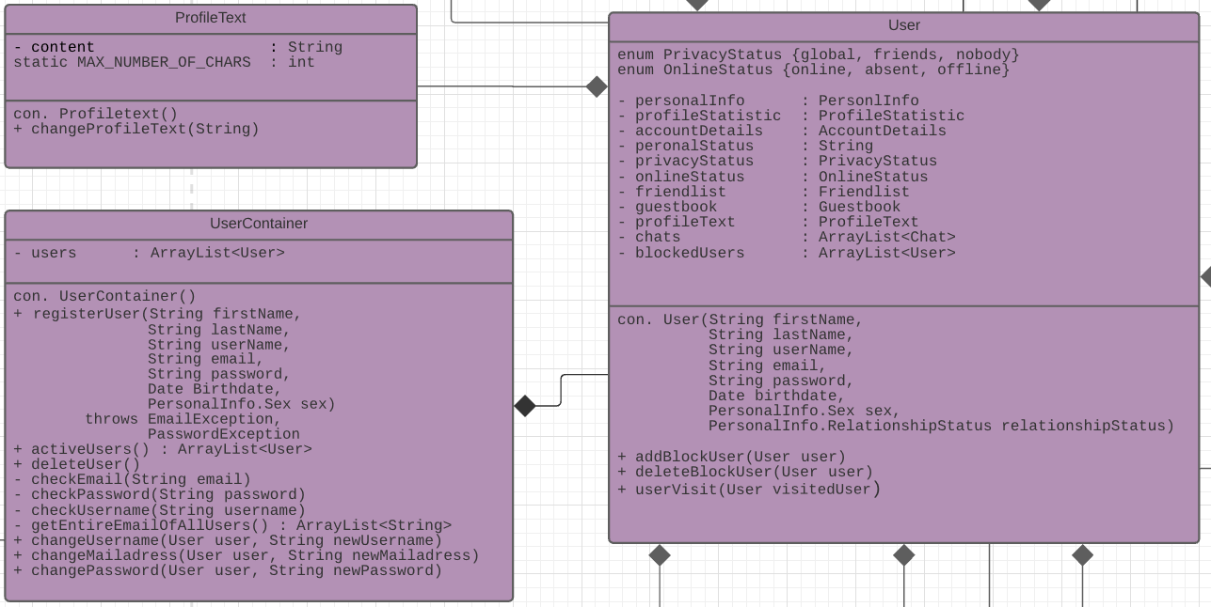

Slide 8
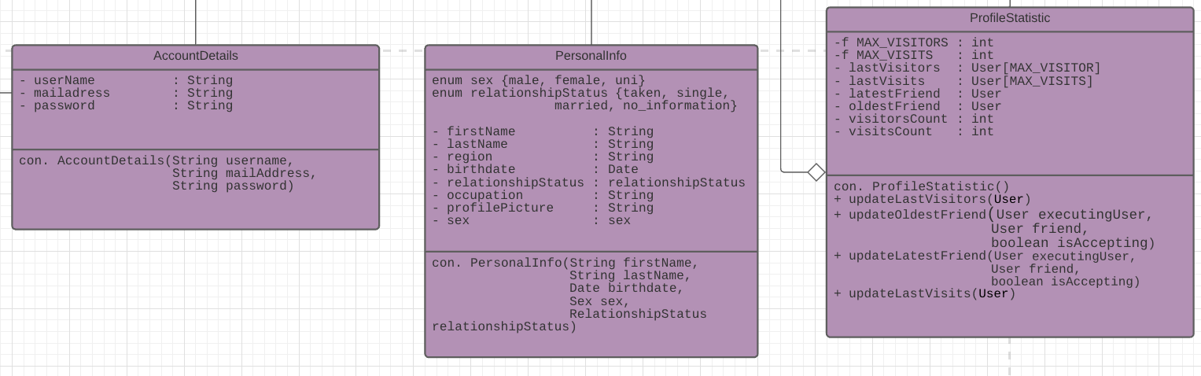


Slide 9
Friendsverwaltung

Slide 10

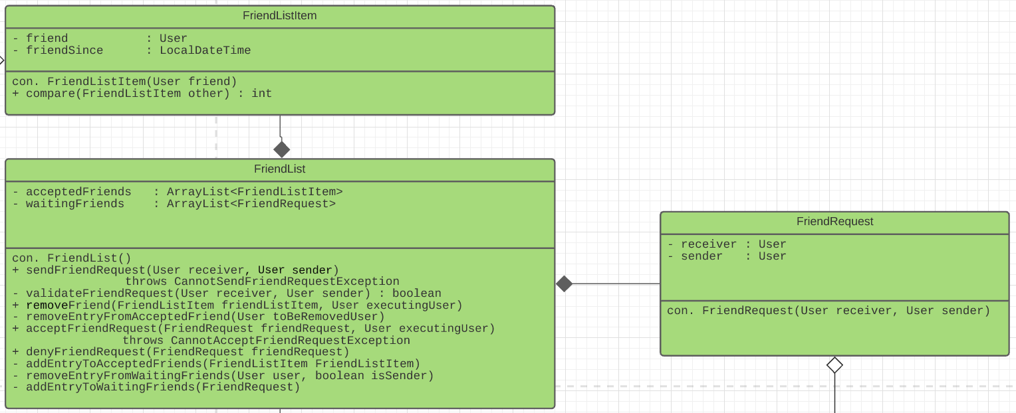
FriendList ist der Mittelpunkt mit allen Funktionalitäten.
in acceptedFriends befinden sich bestätigte Freunde
in waitingFriends befinden sich Freundschaftsanfragen
Funktionalitäten:
Freundschaftsanfragen schicken
Freundschaftsanfragen akzeptieren/verweigern
Freund entfernen
Einschränkungen/Ausnahmen wurden bedacht

Slide 11
Guestbook-verwaltung

Slide 12
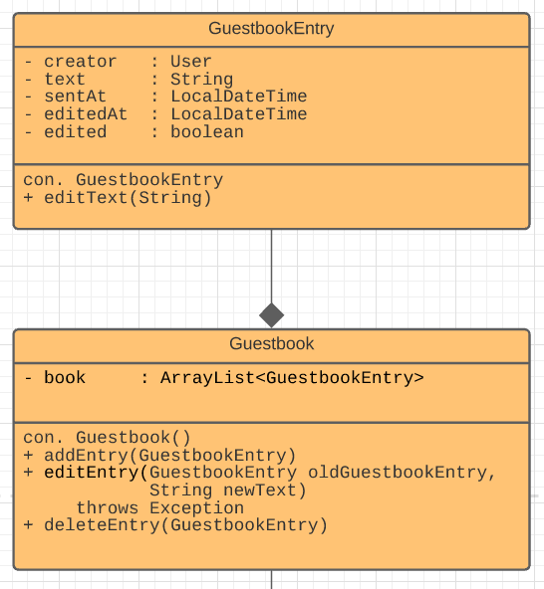


Slide 13
Chatverwaltung

Slide 14

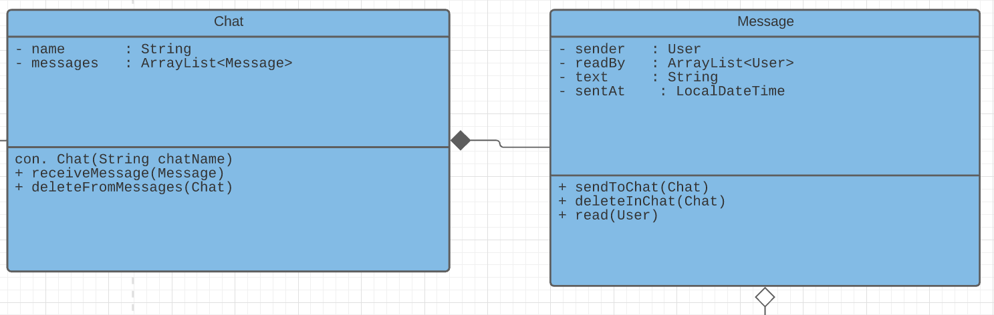

Slide 15
Utility & Exceptions

Slide 16
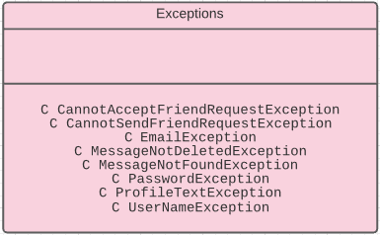
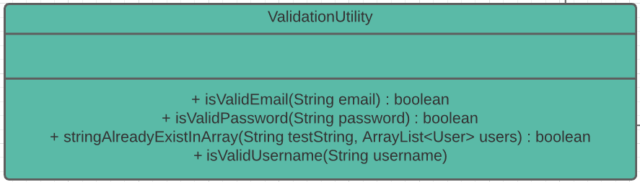

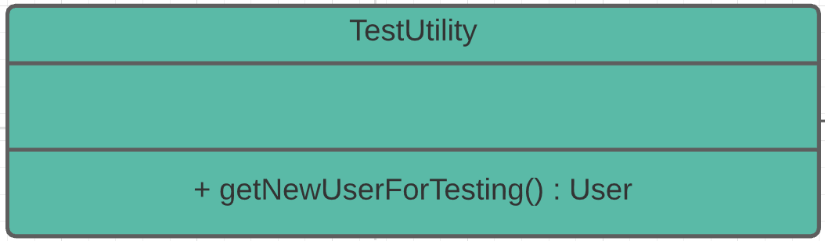

Slide 17
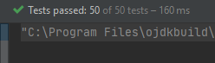
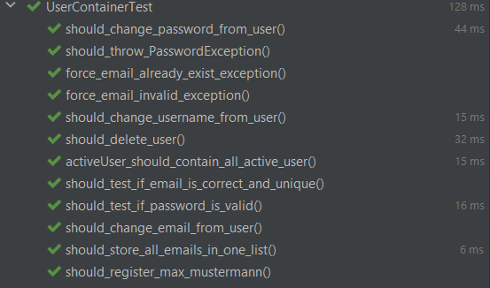
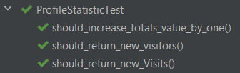
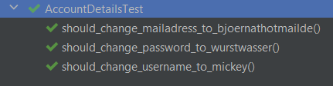


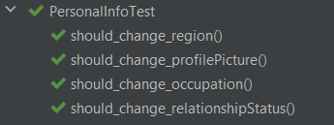

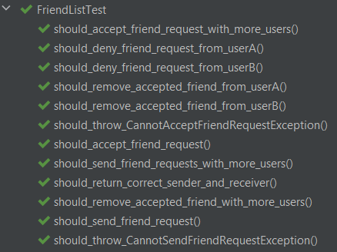


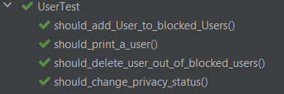
Testen ist geil!

Slide 18
Lessons Learned
Testen ist geil
Projektstrukturierung
Feste Aufgabenverteilung
Objektstruktur ohne Anwendung
Umgang mit Github
Kleinigkeiten sind keine Kleinigkeiten
Grundlagen Java

Slide 19




Tools
IntelliJ IDEA
Maven
Junit 5
Lucidchart
Miro
Discord
GitHub

Slide 20
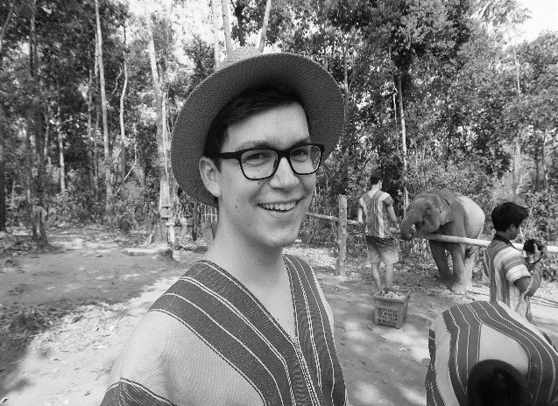




Danke für ihre Aufmerksamkeit

